Slide 1
Буктрейлер по книге Елены Габовой «Не пускайте Рыжую на озеро»
Цыганенко Евгений 8«Б»

Slide 2
Главная героиня рассказа – Света Сергеева живёт в бедной семье, без отца, c двумя сёстрами и мамой, пытающейся их всех прокормить.

Slide 3
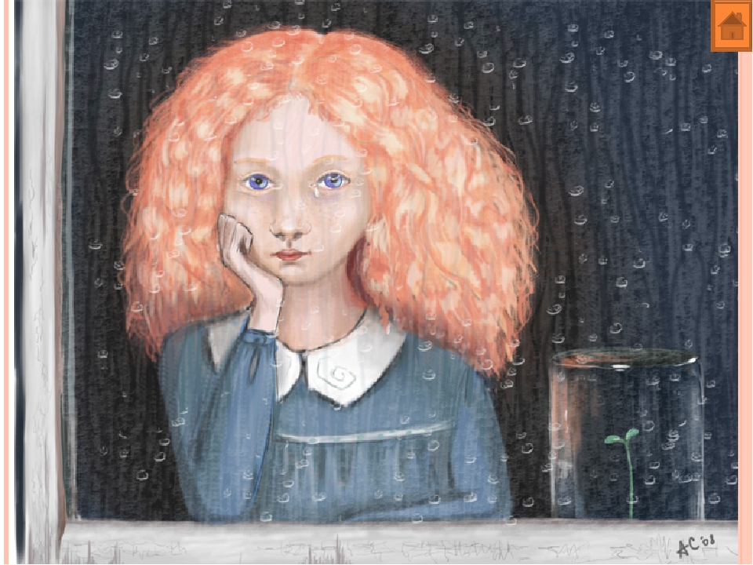
Училась Света в 9 классе, но никто в классе её не любил. В классе её прозвали «рыжухой» из-за цвета волос и бледной кожи.

Slide 4
У Светы был очень высокий и пронзительный голоc, который не нравился всем её одноклассникам. Когда она отвечала у доски, её одноклассники закрывали уши.

Slide 5
Ребята любили ходить в походы всем классом. По выходным они собирались и уезжали на озеро. Света ездила вместе с ними, но держалась особняком. Она брала лодку, уплывала на ней на середину озера и там пела. Её песни ребята называли «вытьем».

Slide 6
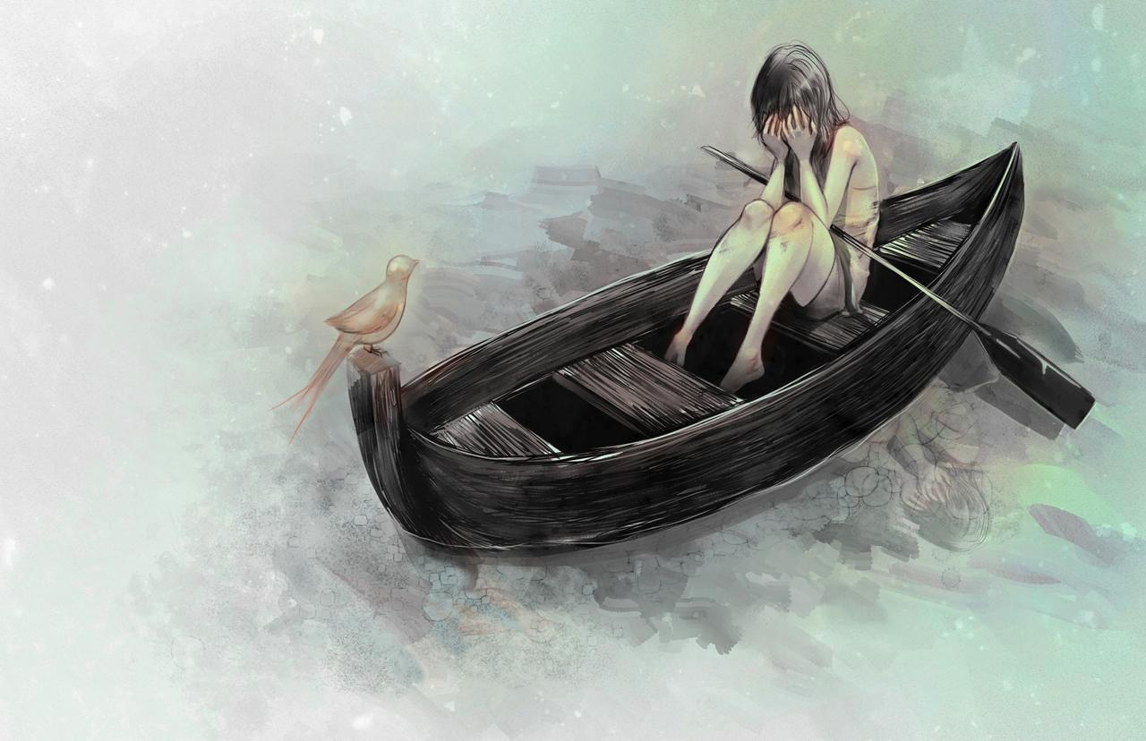
Это озеро было единственным местом, где девочка могла уединиться и забыть о всех неприятностях вокруг неё.

Slide 7
Окончание 9-го класса ребята решили отметить на озере, Светку брать не хотели из-за ее «вытья», но она сказала, что поедет. Тогда её одноклассник Женька решил ей помешать.
Но как ей помешают и что случится дальше?
Об этом вы узнаете, прочитав эту книгу.

